Slide 1
12 лекция. Первый член Символа веры

Slide 2
Вера
Определение веры:
Вера же есть осуществление ожидаемого и уверенность в невидимом (Евр. 11, 1). То есть: уверенность в невидимом, как бы в видимом, и уверенность в желаемом и ожидаемом, как в настоящем.
«Вера это несомненная и нерассуждающая надежда на то, что обещано нам Богом, и на успех наших прошений» (Прп. Иоанн Дамаскин).
Что означает веровать в Бога?
Веровать в Бога значит иметь живую уверенность в Его бытии, свойствах и действиях и всем сердцем принимать откровение Его о спасении человеческого рода.
Сила веры:
Если вы будете иметь веру с горчичное зерно и скажете горе сей: «перейди отсюда туда», и она перейдет; и ничего не будет невозможного для вас (Мф. 17, 20).
Из Священного Писания можно узнать, в чем должна состоять вера в Бога.
Апостол Павел пишет: Без веры угодить Богу не возможно; ибо надобно, чтобы приходящий к Богу веровал, что Он есть, и ищущим Его воздает (Евр. 11:6). Действие веры в христианах апостол изображает в следующей молитве о них к Богу: Да даст вам, по Богатству славы Своей, крепко утвердиться Духом Его во внутреннем человеке, верою вселиться Христу в сердца ваши (Еф. 3:16-17).

Slide 3
Исповедание веры
Что является действием веры в Бога?
Ближайшим и непременным действием сердечной веры в Бога должно быть исповедание самой веры.
Что означает исповедовать веру в Бога?
Исповедовать веру — значит открыто признавать, что мы православные, и исповедовать это с такой искренностью и твердостью, чтобы ни прельщения, ни угрозы, ни мучения, ни сама смерть не могли заставить нас отречься от веры в истинного Бога и в Господа нашего Иисуса Христа.
Необходимо ли открыто исповедовать свою веру?
Апостол Павел свидетельствует, что открытое исповедание веры необходимо для спасения: Потому что сердцем веруют к праведности, а устами исповедуют ко спасению (Рим. 10:10).
Для спасения нужно не только веровать,
но и исповедовать православную веру, потому что если бы кто-либо для сохранения своей временной жизни или земных выгод отрёкся от исповедания веры, то показал бы этим, что не имеет истинной веры в Бога Спасителя и в будущую блаженную жизнь.
Будьте всегда готовы всякому, требующему у вас отчета в вашем уповании, дать ответ с кротостью и благоговением” (1 Петр. 3:15).
«Итак, не будем довольствоваться только тем, чтобы называть Его Господом: это не спасет нас. Ибо Он говорит: «не всякий, кто говорит Мне: Господи, Господи! спасется, но делающий правду». Поэтому, братья, будем исповедывать Его делами, взаимной любовью, не прелюбодеянием, не злословием друг на друга, не завистию, но воздержанием, милосердием, добротою; мы должны сострадать друг другу, а не быть сребролюбивыми. Такими-то делами будем исповедывать Его, а не противными им» (Послание св. Климента к Коринфянам).

Slide 4
Единство Божие
Почему в Символе веры говорится о вере в единого Бога?
В Символе веры не сказано: верую в Бога, но прибавлено: во единаго Бога — для того, чтобы отвергнуть ложное учение язычников, которые, почитая творение Божие Богом, думали, что Богов много.
Как Священное Писание говорит о единстве Божием?
Слова учения Священного Писания о единственности Бога внесены в Символ веры из изречения апостола Павла: Нет иного Бога, кроме Единого. Ибо, хотя и есть так называемые Боги, или на небе, или на земле, так как есть много Богов и господ много; Но у нас один Бог Отец, из Которого все, и мы для Него, и один Господь Иисус Христос, Которым все, и мы Им (1 Кор. 8:4-6).
“Видите ныне, видите, что это Я, Я — и нет бога, кроме Меня “ (Втор. 32, 39).
“Итак, знай ныне и положи на сердце твое, что Господь Бог на небе вверху и на земле внизу, и нет еще кроме Него” (Втор. 4, 39).
“Сия же есть жизнь вечная, да знают Тебя, единого истинного Бога” (Ин. 17, 3).

Slide 5
Непостижимость существа Божия
Возможно ли познание существа Божия?
Существо Божие познать нельзя. Оно выше всякого познания не только человека, но и ангелов.
Об этом в Священном Писании через апостола Павла сказано,
что Бог обитает в неприступном свете, Которого никто из человеков не видел и видеть не может (1 Тим. 6:16).
Божьего никто не знает, кроме Духа Божия (1 Кор. 2:11).
Свт. Григорий Богослов: «Представлять себя знающим, что есть Бог, есть повреждение ума».

Slide 6
Возможность познания Бога по Его действиям
Свт. Григорий Нисский: «Невидимый по естеству делается видимым в действиях».
Свт. Василий Великий: «Утверждая, что мы познаем Бога нашего в Его энергиях, мы отнюдь не обещаем того, чтобы приблизиться к Нему в Самой Его сущности. Ибо, если Его энергии нисходят до нас, Сущность Его остается недосягаемой».
Григорий Нисский: «Естество Божие, само по себе, по своей сущности, выше всякого постигающего мышления: оно недоступно и неуловимо ни для каких рассудочных приемов мысли, и в людях не открыто еще никакой силы, способной постигнуть непостижимое, и не придумано никакого средства уразуметь неуяснимое”¹⁸.
Но в то же время
“Божество, как совершенно непостижимое и ни с чем не сравнимое, познается по одной только деятельности. Нет сомнения в том, что в сущность Божию разум проникать не может, но зато он постигает деятельность Божию и на основании этой деятельности получает такое познание о Боге, которое вполне достаточно для его слабых сил»

Slide 7
Свойства Божии
Каковы свойства Божии?
Из откровения Божия можно заимствовать следующие понятия о существе и существенных свойствах Божиих: Бог есть Дух вечный, всеблагой, всеведущий, всеправедный, всемогущий, вездесущий, неизменяемый, вседовольный, всеблаженный.
Все это можно видеть из Священного Писания.
Господь Иисус Христос в беседе с самарянкой открывает нам истину о Боге: “Бог есть Дух, и поклоняющиеся Ему должны поклоняться в духе и истине” (Ин. 4, 24).

Slide 8
О вечности Божией говорит пророк Давид: Прежде нежели родились горы, и Ты образовал землю и вселенную, и от века и до века Ты — Бог (Пс. 89:3). В Апокалипсисе читается следующее славословие Богу: свят, свят, свят Господь Бог Вседержитель, Который был, есть и грядет (Откр. 4:8). Апостол Павел говорит, что Евангелие возвещено по повелению Вечнаго Бога (Рим. 14:25).
“Ты, Господи, пребываешь, во веки” (Плач. 5: 19).

Slide 9
О благости Божией Сам Иисус Христос сказал: Никто не благ, как только один Бог (Мф. 19:17). Апостол Иоанн говорит: Бог есть любовь (1 Ин.4:16). Пророк Давид воспевает: Щедр и милостив Господь, долготерпелив и многомилостив. Благ Господь ко всем, и щедроты Его на всех делах Его (Пс. 144:8-9).

Slide 10
О всеведении Божием апостол Иоанн говорит: Бог больше сердца нашего и знает все (1 Ин.3:20). Апостол Павел восклицает: О, бездна богатства и премудрости и ведения Божия! Как непостижимы судьбы Его и неисследимы пути Его! (Рим. 11:33).
Дух все проницает, и глубины Божии … и Божьего никто не знает, кроме Духа Божия (1 Кор. 2:10–11).
Нет твари, сокровенной от Него, но все обнажено и открыто пред очами Его (Евр. 4:13).
Ему известно было все прежде, нежели сотворено было, равно как и по совершении (Сир. 23:29).

Slide 11
О правосудии Божием пророк Давид поёт: Господь праведен, любит правду; лице Его видит праведника (Пс. 10:7). Апостол Павел говорит, что Бог воздаст каждому по делам его (Рим. 2:6) и что нет лицеприятия у Бога (Рим. 2:11).

Slide 12
О всемогуществе Божием псалмопевец говорит: Он сказал, — и сделалось; Он повелел, и явилось (Пс. 32:9). Архангел Гавриил говорит в Евангелии: у Бога не останется безсильным никакое слово (Лк. 1:37).
Бог творит все, все хочет…(Пс. 134:6).

Slide 13
Вездесущие Божие пророк Давид изображает так: Куда пойду от духа Твоего, и от лица Твоего куда убегу? Взойду ли на небо — Ты там; сойду ли в преисподнюю — и там Ты. Возьму ли крылья зари и переселюся на край моря, — и там рука Твоя поведет меня, и удержит меня десница Твоя. Скажу ли: может быть, тьма сокроет меня, и свет вокруг меня сделается ночью, но и тьма не затмит от Тебя, и ночь светла, как день: как тьма, так и свет (Пс. 138:7-12).
Прп. Иоанн Дамаскин: «Все отстоит от Бога не местом, а природой».
Где обитает Бог?
Бог везде, но на небесах есть особое присутствие Его, являемое в вечной славе блаженным духам; также в храмах есть особое присутствие Его, благодатное и таинственное, благоговейно познаваемое, ощущаемое верующими и являемое иногда в особых знамениях.
Иисус Христос говорит: Где двое или трое собраны во имя Мое, там Я посреди их (Мф. 18:20).

Slide 14
Неизменяемость Божия
Ибо Я — Господь, Я не изменяюсь (Мал. 3:6).
Апостол Иаков пишет, что у Отца светов нет изменения и ни тени перемены (Иак. 1:17).
Бог “при всяком движении остается неизменным и неподвижным, вечно двигаясь, Он остается в самом себе» («О божественных именах» VI в.).
Апостол Павел говорит, что Бог не требует служения рук человеческих, как бы имеющий в чем-либо нужду, Сам дая всему жизнь и дыхание и все (Деян. 17:25). Он же именует Бога: блаженный и единый сильный Царь царствующих и Господь господствующих (1 Тим. 6:15).

Slide 15
Ветхозаветный антропоморфизм
Почему Священное Писание приписывает Богу телесные органы?
Бог есть Дух, однако Священное Писание приписывает Ему телесные органы, например: сердце, очи, уши, руки. Священное Писание применяется в этом к обычному человеческому языку, а понимать надо в духовном и высшем смысле, например: сердце Божие значит благость, или любовь Божия, очи и уши означают всеведение, руки — всемогущество.

Slide 16
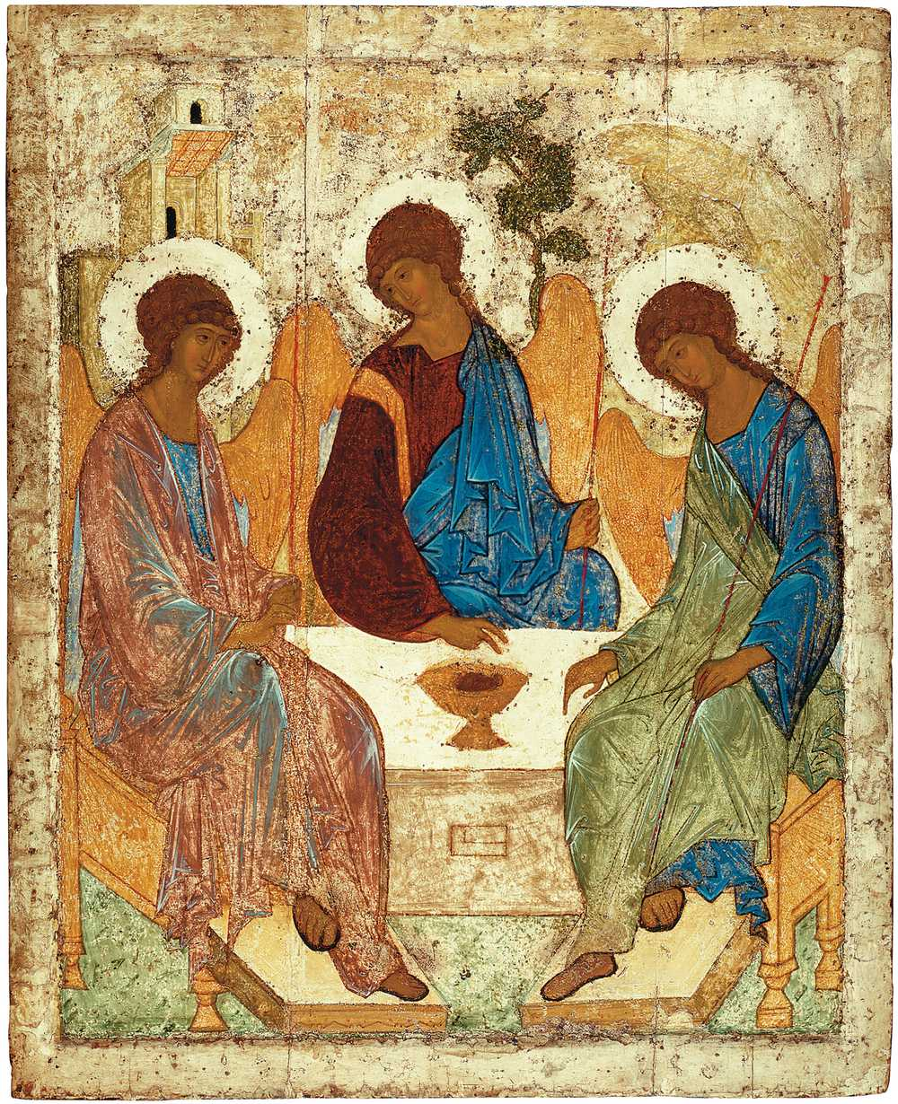
Как понимать слова Символа "верую во единаго Бога Отца"?
Слова Символа: Верую во единаго (одного) Бога Отца следует понимать в смысле отношения к тайне Святой Троицы, потому что Бог один по существу, но троичен в лицах: Отец, Сын и Святой Дух, Троица единосущная и нераздельная.

Slide 17
Как говорит Священное Писание о Святой Троице?
Главнейшие изречения об этом в Новом Завете следующие: Идите, научите все народы, крестя их во имя Отца и Сына и Святаго Духа (Мф. 28:19). Три свидетельствуют на небе: Отец, Слово и Святый Дух; и Сии три суть едино (1Ин.5.7).
О Святой Троице говорится и в Ветхом Завете, но не так ясно. Например: Словом Господа сотворены небеса, и духом уст Его — все воинство их (Пс. 32:6). Свят, Свят, Свят, Господь Саваоф! вся земля полна славы Его! (Ис.6:3).

Slide 18
Можно ли постигнуть триединство Божие?
Бог один в трех лицах. Мы не постигаем этой внутренней тайны Божества, но верим в неё по непреложному свидетельству слова Божия: Божиего никто не знает, кроме Духа Божия (1 Кор. 2:11).
Прп. Иоанн Дамаскин: «Образ рождения и образ исхождения пребывает для нас непостижимым».
Каково различие лиц Святой Троицы?
Между лицами Святой Троицы различие в том, что Бог Отец не рождается и не исходит от другого лица; Сын Божий предвечно рождается от Отца; Святой Дух предвечно исходит от Отца.
Какое достоинство имеют лица Святой Троицы?
Три ипостаси, или лица Святой Троицы — совершенно равного Божественного достоинства. Как Отец есть истинный Бог, так равно и Сын есть истинный Бог, равно и Святой Дух есть истинный Бог; но притом так, что в этих трёх ипостасях явлен один триипостасный Бог.

Slide 19
Учение о Боге-Вседержителе, Творце мира
Бог называется вседержителем потому, что Он всё, что ни есть, содержит в Своей силе и в Своей воле.
Почему Бога мы именуем творцом?
Слова Символа веры: Творца небу и земли, видимым же всем и невидимым говорят о том, что всё сотворено Богом и ничто не может быть без Бога.
Эти слова взяты из Священного Писания.
Книга Бытия начинается словами: В начале сотворил Бог небо и землю (Быт. 1:1). Апостол Павел об Иисусе Христе, Сыне Божием, говорит: Им создано все, что на небесах и что на земле, видимое и невидимое: престолы ли, господства ли, начальства ли, власти ли, — все Им и для Него создано (Кол 1:16).

Slide 20
Мир невидимый: ангелы
В Символе веры под наименованием невидимых следует понимать невидимый, или духовный мир, к которому принадлежат ангелы.
Кто такие ангелы?
Ангелы — духи бесплотные, одарённые умом, волей и могуществом.
Имя ангел значит вестник.
Они так названы потому, что Бог посылает свою волю.
Так, например, Архангел Гавриил был послан предвозвестить Пресвятой Деве Марии зачатие Спасителя.
Кто сотворен раньше: люди или ангелы?
Невидимое сотворено прежде видимого, и Ангелы — прежде людей (Православное исповедание, ч. 1, вопрос 18).
Свидетельство об это можно найти в Священном Писании.
В книге Иова Сам Бог о сотворении земли говорит так: На чем утверждены основания ея, или кто положил краеугольный камень ея, при общем ликовании утренних звезд, когда все сыны Божии восклицали от радости? (Иов. 38:6,7).

Slide 21
Ангельская иерархия
Серафимы (Ис. 6, 2).
Херувимы (Быт. 3, 24; Исх. 25, 18-22; Пс. 47, 79, 98; Иез. 1, 10).
Престолы (Кол. 1, 16; Еф. 1, 21 и 3, 10).
----------------------
Господства (Кол. 1, 16; Еф. 1, 21 и 3, 10).
Силы (Еф. 1, 22; Рим. 8, 38).
Власти (Кол. 1, 16; Еф. 1, 21 и 3, 10).
----------------------
Начала (Кол. 1, 16; Еф. 1, 21 и 3, 10).
Архангелы (1 Фес. 4, 16, Иуд. 9).
Ангелы (Рим. 8, 38; 1 Пт. 3, 22).

Slide 22
Ангелы Хранители
Название Ангела хранителя взято из следующих слов Священного Писания: Ангелам Своим заповедает о тебе — охранять тебя на всех путях твоих (Пс. 90:11).
Для каждого из нас есть ангелы_хранители.
В этом удостоверяют нас следующие слова Господа Иисуса Христа: Смотрите, не презирайте ни одного из малых сих; ибо говорю вам, что Ангелы их на небесах всегда видят лице Отца Моего небесного (Мф. 18:10).
Своим образом жизни человек может отогнать от себя Ангела Хранителя. Свт. Василий Великий пишет: «Как пчел отгоняет дым и голубей смрад, так и хранителя нашей жизни отдаляет многоплачевный и смердящий грех».
Примиряет человека с его Ангелом Хранителем покаяние, от которого у Ангелов бывает радость на небе (Лк. 15, 10).

Slide 23
Злые духи
Не все ангелы добры и благодетельны. Есть злые ангелы, которых иначе называют диаволами или бесами.
Они сотворены добрыми. Но стали злыми
потому, что нарушили долг совершенного повиновения Богу и таким образом отпали от Него, и впали в самолюбие, гордость и злобу. По изречению апостола Иуды, это ангелы, не сохранившие своего достоинства, но оставившие свое жилище (Иуд. 1:6).
Что означает слово "диавол"?
Слово диавол значит клеветник или обольститель.
Почему злые ангелы называются диаволами?
Злые ангелы называются диаволами потому, что будучи коварными в отношении людей, обольщая их, внушают им ложные мысли и злые желания.
Об этом Иисус Христос неверующим иудеям говорит: Ваш отец диавол; и вы хотите исполнять похоти отца вашего. Он был человекоубийца от начала, и не устоял в истине; ибо нет в нем истины. Когда говорит он ложь, говорит свое; ибо он лжец и отец лжи (Ин. 8:44).

Slide 24
Сотворения видимого мира
Священное Писание открыло нам о сотворении мира то, что в начале Бог из ничего сотворил небо и землю. Земля была необразована и пуста. Затем Бог постепенно сотворил: в первый день бытия мира — свет; во второй день — твердь, или видимое небо; в третий — вместилища вод на земле, сушу и растения; в четвертый — солнце, луну и звёзды; в пятый — рыб и птиц; в шестой — живущих на суше животных, и, наконец, человека. Человеком творение закончилось, и в седьмой день Бог прекратил Свои дела творения. Поэтому седьмой день назван субботой, что в переводе с еврейского языка означает покой (см. Быт. 2:2).
В Библии о творении из ничего прямо говорится только один раз, причем в неканонической книге: “Посмотри на небо и землю и, видя все, что на них, познай, что все сотворил Бог из ничего” (2 Мак. 7, 28).
Такими ли сотворены видимые твари, как они выглядят сейчас?
Видимые твари сотворены не такими, какими мы их видим сейчас. При сотворении всё было хорошо, т.е. чисто, прекрасно и безвредно.

Slide 25
Особенности создания человека
Бог во Святой Троице сказал: Сотворим человека по образу Нашему, и по подобию Нашему (Быт. 1:26). И сотворил Бог из земли тело первого человека Адама, вдунул в лицо его дыхание жизни, ввёл Адама в рай, дал ему в пищу, помимо прочих райских плодов, плоды с дерева жизни; наконец, взяв у Адама во время сна ребро, создал из него первую жену — Еву (см. Быт. 2:21-22).

Slide 26
Образ Божий в человеке
Образ Божий состоит, по объяснению апостол Павла, в праведности и святости истины (Еф. 4:24).
Свт. Григорий Нисский писал, что человек — это «некий малый мир, содержащий в себе те же стихии, которыми наполнена вселенная», который «объемлет собою всякий род жизни».
Современная православная антропология, опираясь на святоотеческое учение, приходит к выводу, что образ Божий “не относится к какому-то одному элементу человеческого состава, но ко всей человеческой природе в ее целом”.

Slide 27
Что такое дыхание жизни?
Дыхание жизни — это душа, существо духовное и бессмертное.
Что такое рай?
Слово рай означает сад. Так названо прекрасное и блаженное жилище первого человека, описанное в книге Бытия подобным саду.
Как мы понимаем рай, в котором пребывали первые люди?
Рай, в котором пребывали первые люди, был для тела вещественным, как видимое блаженное жилище; а для души — духовным, как состояние благодатного общения с Богом и духовного созерцания Божиего творения (см. святого Григория Богослова, слово 38, 42; святого Иоанна Дамаскина, Богословие, кн. 2, гл. 12, ст. 3).
Что такое дерево жизни?
Дерево жизни — это дерево, питаясь плодами которого тело человека было бы безболезненно и бессмертно.
Почему ева создана из ребра Адама?
Ева создана из ребра Адама для того, чтобы весь род человеческий по своему происхождению был одним телом и чтобы благодаря этому люди естественно склонны были любить и беречь друг друга.

Slide 29
Назначение человека
«Пространный Катихизис»: «Предназначение человека состоит в том, чтобы он познавал Бога, любил и прославлял Его и благодаря этому вечно блаженствовал».
а) любовь к Богу, внешним выражением которой является соблюдение заповедей Божиих:
“Кто имеет заповеди Мои и соблюдает их, тот любит Меня, а кто любит Меня, тот возлюблен будет Отцом Моим” (Ин. 14, 21).
б) прославление Бога, причем не только словом, но и делом:
“… прославляйте Бога и в телах ваших и в душах ваших, которые суть Божии” (1 Кор. 6, 20).

Slide 30
Учение о предопределении Божием и промысле
Предопределением Божиим называется изволение Божие о предназначении человека к вечному блаженству.
Предопределение Божие о блаженстве человека
остаётся неизменным даже сейчас, когда человек не блаженствует. Уклонившемуся от пути блаженства человеку Бог по предведению и по бесконечному милосердию Своему изволил открыть новый путь к блаженству через единородного Сына Своего Иисуса Христа. Избрал нас в Нем прежде создания мира (Еф. 1:4), — говорит апостол Павел.
Каково предопределение Божие по отношению к людям вообще, и к каждому человеку в частности?
Бог предопределил и даровал всем людям предваряющую благодать и средства к достижению блаженства. Непосредственно к блаженству Он предопределил тех, кто подаваемую Им благодать добровольно приемлет, употребляет подаваемые Им спасительные средства и идёт к блаженству указанным Им путем.
Слово Божие говорит об этом так:
Кого Он предузнал, тем и предопределил (Рим. 8:29).
В изложении веры восточных патриархов об этом сказано:
Поскольку Он предвидел, что одни хорошо будут пользоваться своей свободной волей, а другие плохо, то одних предопределил к славе, а других осудил (член 2-й).

Slide 31
Что мы называем промыслом Божиим?
Промыслом Божиим называется имеющее место вслед за сотворением мира и человека действие Божие по отношению к миру и особенно к человеку.
Промысел Божий есть непрестанное действие
всемогущества, премудрости и благости Божией, которым Бог сохраняет бытие и силы тварей, направляет их к благим целям, всякому добру вспомоществует, а возникающее через удаление от добра зло пресекает или исправляет и обращает к добрым последствиям.
Как говорится о промысле Божием в Священном Писании?
О промысле Божием в Священном Писании Сам Господь Иисус Христос говорит: Взгляните на птиц небесных: они не сеют, ни жнут, ни собирают в житницы; и Отец ваш небесный питает их. Вы не гораздо ли лучше их? (Мф. 6:26). В этих словах виден как общий промысел Божий о тварях, так и особый — о человеке. Весь псалом 90 есть изображение особого и многообразного промысла Божия о человеке.

